Slide 1
Увеличение чувствительности устройств кремниевой сенсорики
Зайцева Эльза Гайнуллаевна
ИФП СО РАН

Slide 2
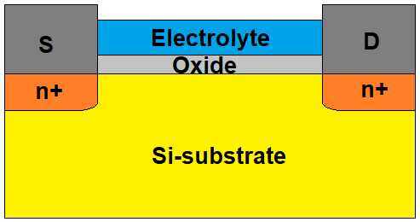
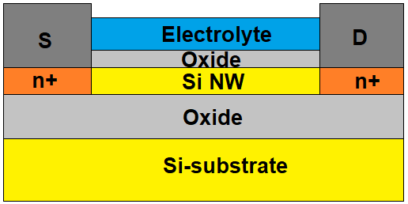
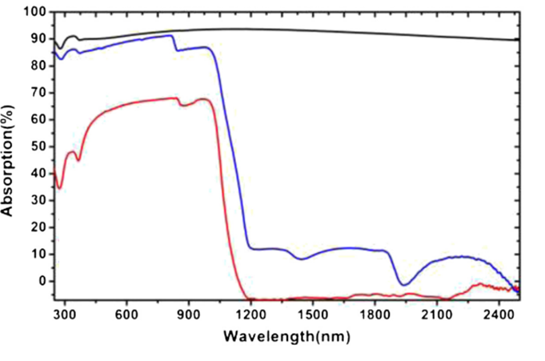
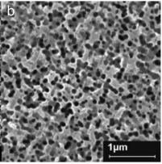
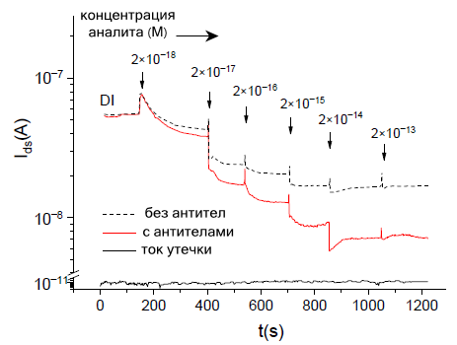
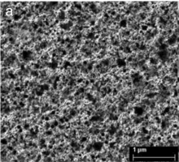
Кремниевые структуры – универсальная платформа для создания разного рода сенсоров
биосенсоры на основе нанопроволочных FET
оптические и тепловые
датчики
увеличение
S/V
? Отражение в видимом и ИК диапазонах
black Si + Ag
!!! контроль и характеризация гетеросистем
black Si
c-Si
!!! эффективные поглотители
1
[Naumova O.V. et al. Biosensors, 2022,12,992]
[Zhang et al. Nanoscale Research Letters 2014, 9, 519]

Slide 3
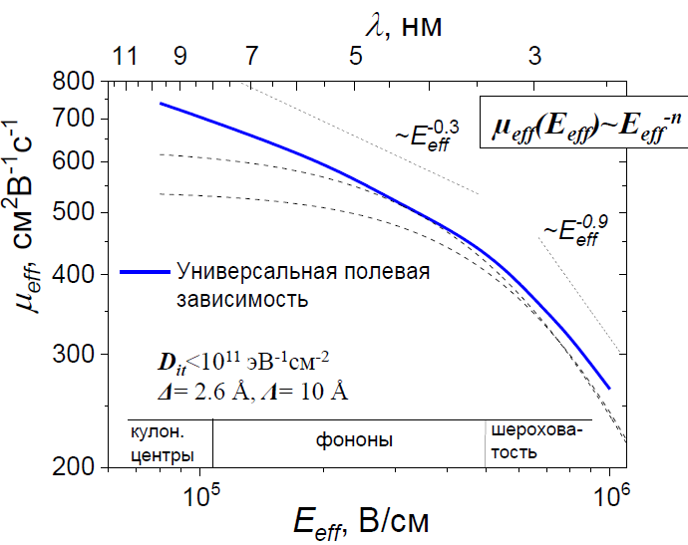
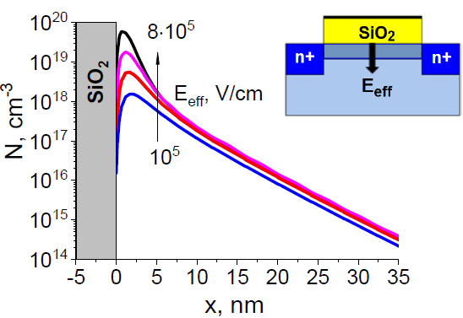
Характеризация границы раздела полупроводник/диэлектрик
Подвижность носителей заряда µ_{eff} – параметр для неразрушающего контроля гетеросистем
E_{eff} =f(φ₁)→ N(x) → механизм рассеяния (n) → μ_{eff}
2

Slide 4
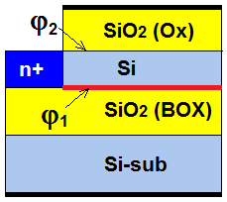
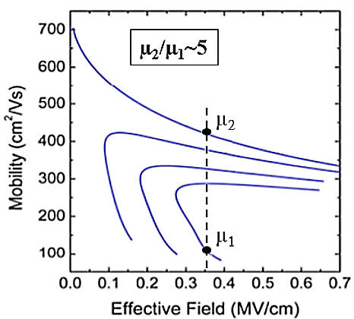
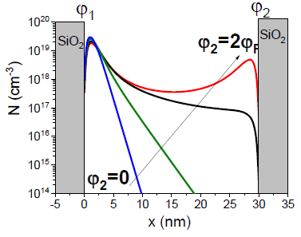
Полностью-обедняемые пленки
Взаимосвязь потенциалов на противоположных границах раздела ϕ₁ и ϕ₂
E_{eff} =f(φ₁,φ₂)→ N(x)
[N.Rodriguez et.al. ESSDERC, 2010, 11626316]
3

Slide 5
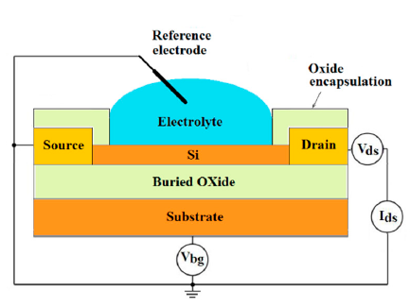
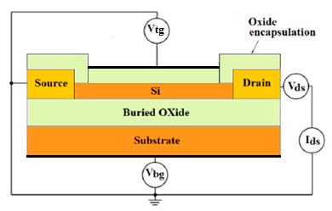
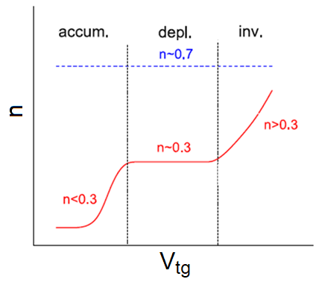
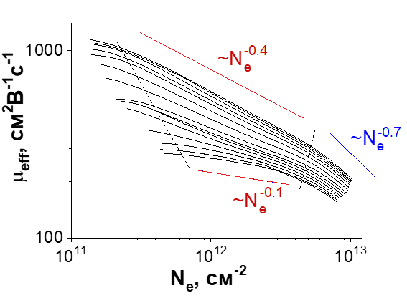
Результаты
µ_{eff}(N_{e}) ~ N_{e}^{-n}
inv.
>5∙10¹² cm⁻²
accum.
(1-5)∙10¹² cm⁻²
4
[Zaytseva E.G. et al. Physica B: Condensed Matter 699 (2025) 416862]

Slide 6
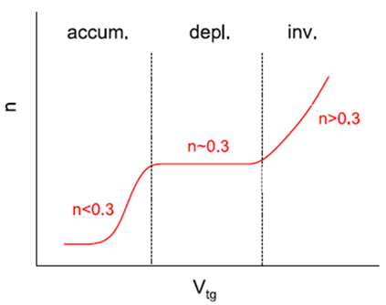
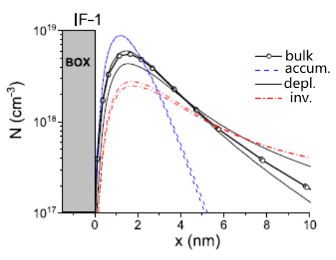
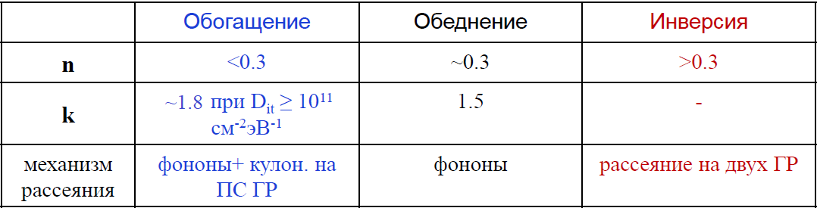
Результаты
(1-5)∙10¹² cm⁻²
µ_{eff}(N_{e}) ~ N_{e}^{-n}∙T^{-k}
5
[Zaytseva E.G. et al. Physica B: Condensed Matter 699 (2025) 416862]

Slide 7
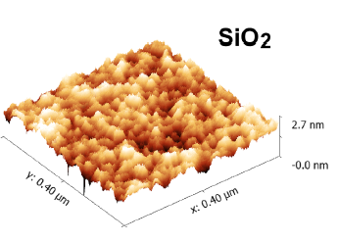
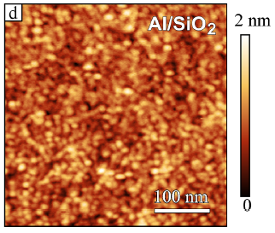
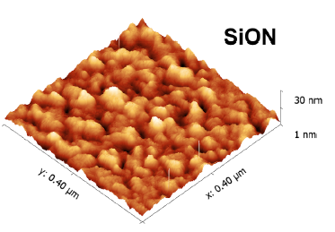
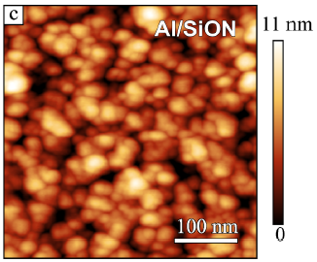
Эффективные поглотители - структуры, способные малым количеством материала обеспечить низкое пропускание и отражение электромагнитных волн в широком диапазоне длин и углов падения
Au, Ag, Pt, Al и др.
Проблема: рост ультра-гладких
пленки Al на SiO₂
Преимущества пористого Al
анти-отражающие слои
доступность материала,
низкая стоимость,
стабильность оптических свойств,
КМОП-совместимость
6
[Naumova O.V., Zaytseva E.G. et al. Surfaces and interfaces 72 (2025) 106937]

Slide 8
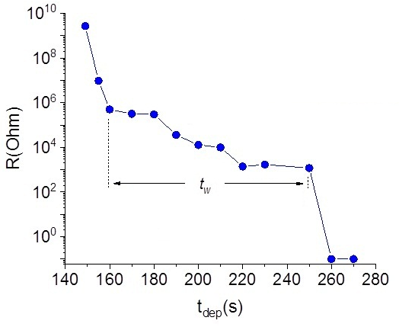
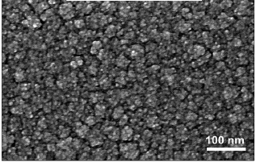
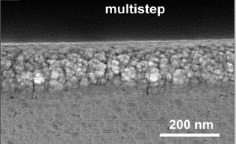
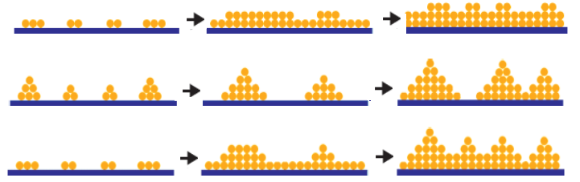
послойный
Франка–ван дер Мерве
островковый
Вольмера — Вебера
Странского-Крастанова
7
[Naumova O.V., Zaytseva E.G. et al. Surfaces and interfaces 72 (2025) 106937]

Slide 9
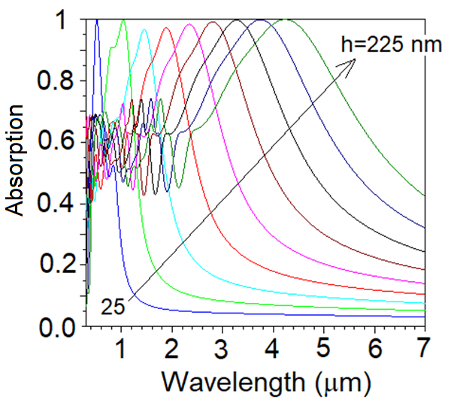
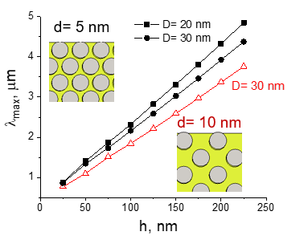
Моделирование
λmax↑ при ↑h ,↓d и D
появление локализованных полос поглощения при наличии пор;
пик поглощения определяется толщиной плёнок h, зазором между кластерами d и их размером D
8
[О.В. Наумова и др. Автометрия (2024), т.60, №4, с.20]

Slide 10
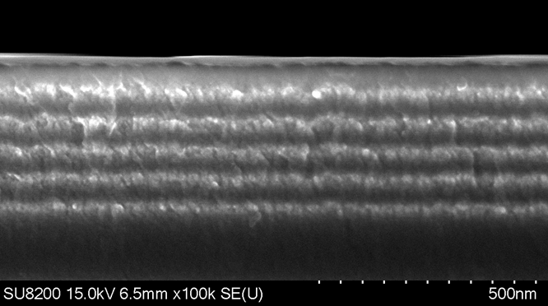
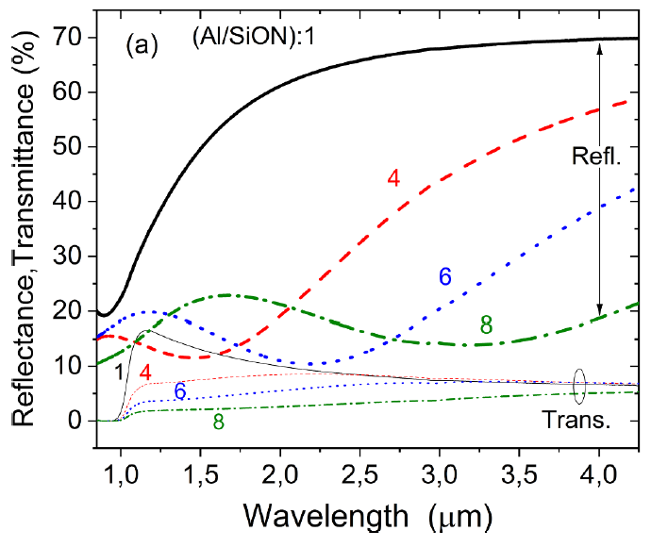
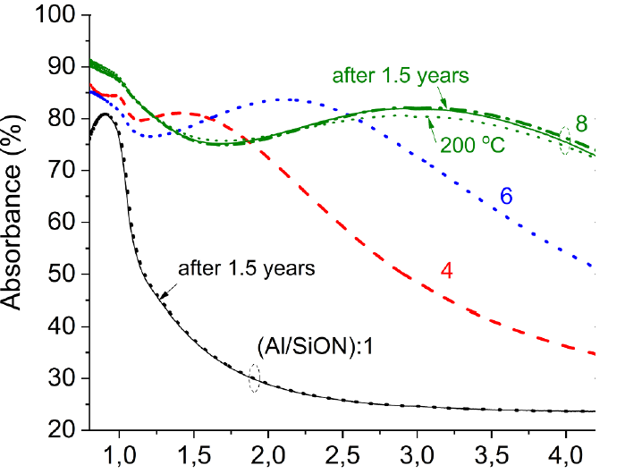
Экспериментальные результаты
Wavelength (μm)
9

Slide 11
Заключение
Установлено соответствие между показателем n степенных аппроксимаций подвижности электронов μ_{eff} ~ N_{e}^{-n}, распределением и доминирующим механизмом рассеяния электронов в тонких пленках;
Обнаружено, что рост пленок алюминия на слоях SiON происходит по механизму Странского-Крастанова;
Существует временной интервал, когда наблюдается образование пленок со столбчатой структурой зерен и кластеров Al и порами разного размера;
Установлено широкополосное поглощение до ~82% в диапазоне 1 – 4.2 мкм в структурах на основе мультислоев пористый Al/SiON с красным смещением при увеличении числа слоев.

Slide 12
Спасибо за внимание!

Slide 13
